Slide 1
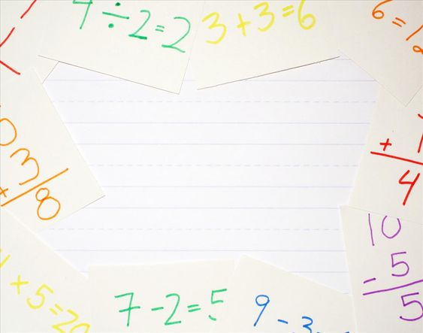
Tiết 37
3
BÀI . PHÉP CỘNG CÁC SỐ NGUYÊN

Slide 2

KIỂM TRA BÀI CŨ
-Nêu quy tắc cộng hai số nguyên âm?
-Nêu quy tắc cộng hai số khác dấu?
Tính
a) (–38) + (–47)
= -(38+47)= – 85
b) 51 + (–103)
=-(103-51) = – 52
Phép cộng số nguyên có tínhchất gì?

Slide 3




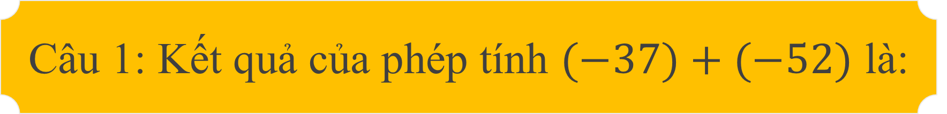



Câu 1: Kết quả của phép tính $(−37)+(−52)$ là:
20
19
18
17
16
15
14
13
12
11
10
09
08
07
06
05
04
03
02
01
00
A. $−89$
B. $89$
C. $−$15
D. $15$

Slide 4

Câu 2: Ta dùng tính chất nào để tính tổng $\left(−178\right)+178$
20
19
18
17
16
15
14
13
12
11
10
09
08
07
06
05
04
03
02
01
00
A.Tính chất kết hợp
B. Tính chất cộng với số 0
C. Tính chất giao hoán
D. Tính chất cộng với số đối

Slide 5





Câu 3: Kết quả của phép tính
$(−134)+34$ là:
20
19
18
17
16
15
14
13
12
11
10
09
08
07
06
05
04
03
02
01
00
A. $−168$
B. $168$
C. $−100$
D. $100$

Slide 6





Câu 4: Kết quả của phép tính
$\left(−84\right)+\left(−54\right)+84$ là:
20
19
18
17
16
15
14
13
12
11
10
09
08
07
06
05
04
03
02
01
00
A. $54$
B. $−54$
C. $0$
D. $−222$

Slide 7


III. TÍNH CHẤT CỦA PHÉP CỘNG CÁC SỐ NGUYÊN
?
5
Tính và so sánh kết quả
a) (–25) + 19
19 + (–25)
= – (25 -19)
= – (25 -19)
= –6
= –6
b) [(–12) + 5]+ (-1)
(–12) + [5 + (–1)]
= – (12 – 5) + (–1)
= (– 12) + (5 – 1)
= (–7) + (–1)
= (–12) + 4
= –8
= –(12 – 4) = –8

Slide 8

III. TÍNH CHẤT CỦA PHÉP CỘNG CÁC SỐ NGUYÊN
?
5
Tính và so sánh kết quả
a) (–25) + 19 = 19 + (-25)
b) (–12) + 5 + (-1) = (–12) + 5+ (-1)
[
]
[
]
Giao hoán
Kết hợp
=
=
c) (–18) + 0 –18
d) (–12) + 12 0
Cộng với số 0
Cộng với số đối
Tính chất của phép cộng các số nguyên:
Giao hoán: a + b = b + a
Kết hợp: (a + b) + c = a + (b+ c)
Cộng với số 0: a + 0 = 0 + a = a
Cộng với số đối: a + (– a) = 0

Slide 9
II. PHÉP CỘNG HAI SỐ NGUYÊN KHÁC DẤU
Ví dụ: Tính một cách hợp lí
b) (–39) + (–16) + 39
a) (–17) + (–23) + 44
= [(–17) + (–23)] + 44
(tc kết hợp)
= (–16) + (–39) + 39]
(tc giao hoán)
= (– 40) + 44
(tc kết hợp)
= (–16) + [(–39) + 39]
= 4
(cộng với số đối)
= (–16) + 0
= (–16)
(cộng với số 0)
3
Tính một cách hợp lí
a) 51 + (–97) + 49
b) 65 + (–42) + (– 65)
= [65 + (–65)] + (–42)
= [51 + 49] + (–97)
= 100 + (–97)
= 0 + (– 42)
= 3
= – 42

Slide 10



Ví dụ 6: Trong một ngày nhiệt độ ở Matxcova lúc 5 giờ là –6⁰C, đến 10 giờ tăng thêm 8⁰C và lúc 12 giờ tăng thêm tiếp 2⁰C. Nhiệt độ Matxcova lúc 12 giờ là bao nhiêu?
–6
8
2
Giải
Nhiệt độ Matxcova lúc 12 giờ là:
(–6)
+ 8
+ 2
= (–6) + (8 +2)
= (–6) + 10
= 4 (⁰C)

Slide 11
BÀI TẬP SGK
5
Tính một cách hợp lí
a) 48 + (– 66) + (– 34)
b) 2896 + (–2 021) + (–2896)
= 48 + [(– 66) + (– 34)]
= [2896 + (–2896)] + (–2 021)
= 48 + (–100)
= 0+ (– 2 021)
= – 52
= – 2 021

Slide 12


Du lịch cùng Doreamon

Slide 13


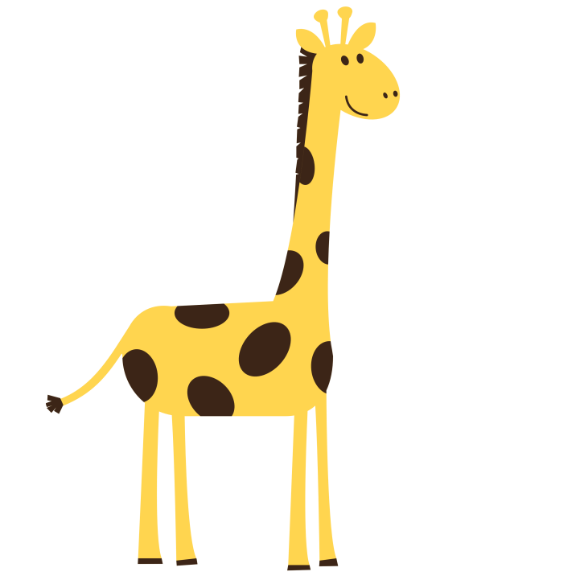





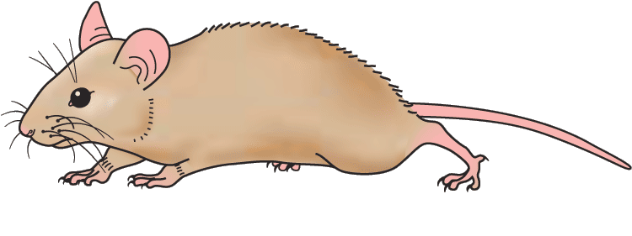
Han River bridge
Danang Vietnam
Em hãy chọn một cánh cửa thần kì, nó sẽ dẫn em đến một địa điểm.
Nếu trả lời đúng sẽ nhận phần thưởng.

Slide 14
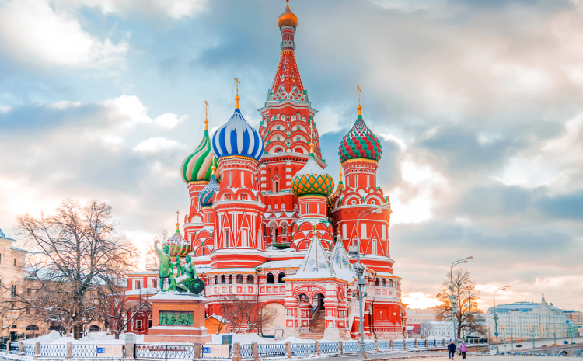
Nhiệt độ lúc 6h sáng ở Matxcova là – 6 ⁰C, vào buổi trưa nhiệt độ tăng lên 5⁰C, vào lúc 8h tối nhiệt độ lại giảm xuống 2⁰C. Hỏi nhiệt độ lúc 8h tối?
NGA
Nhiệt độ ở Matxcova lúc 8 giờ tối:
(– 6) + 5 + (– 2) = – 3 (⁰C)

Slide 15
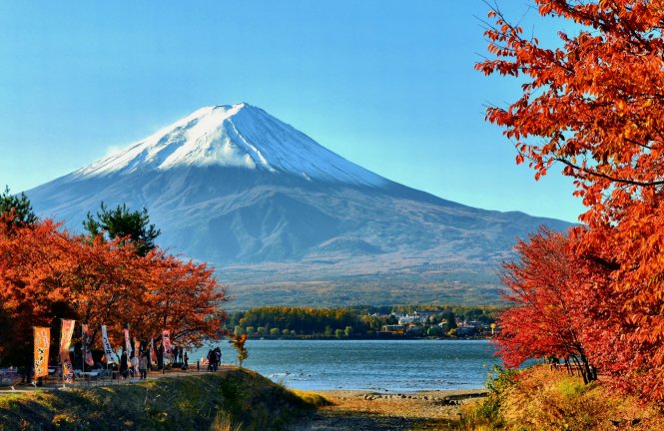
Nhật Bản
Núi Phú Sĩ cao 3 776 m. Biết rằng nhiệt độ từ đỉnh núi thấp hơn nhiệt độ ở chân núi là 22⁰C. Biết rằng nhiệt độ ở chân núi là 8⁰C. Tính nhiệt độ ở đỉnh núi
Nhiệt độ ở đỉnh núi là:
8 + (– 22) = – 14 (⁰C)

Slide 16
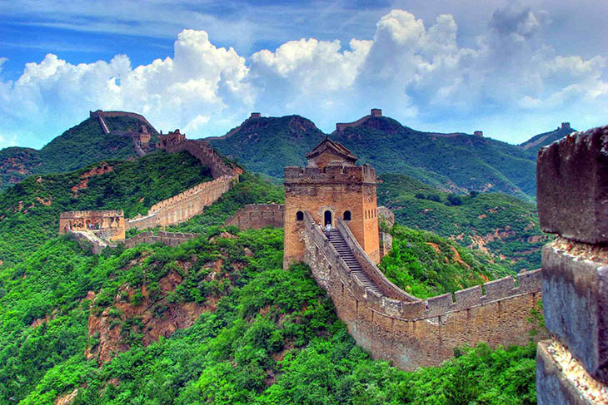
Một du khách đang ở Vạn Lý Trường Thành, lúc đầu người đó đang ở độ cao 235m, sau đó đi lên 70 m, sau đó lại đi xuống 35m. Hỏi người đó ở độ cao bao nhiêu?
Trung Quốc
Du khách đang ở độ cao là:
235 + 70 + (– 35) = 200 + 70 = 270 (m)

Slide 17
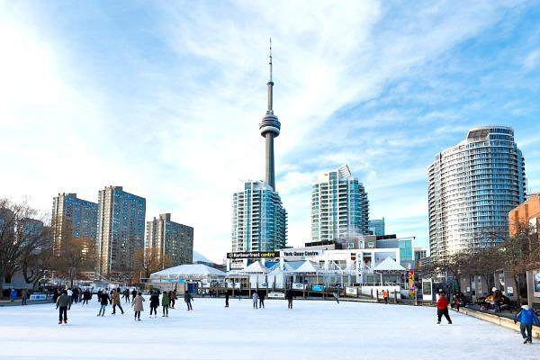
Vào mùa đông nhiệt độ trong ngày tại thành phố To-ron-to là -2⁰C. Và ban đêm nhiệt độ có thể xuống thêm 10⁰C. Tính nhiệt độ vào ban đêm?
Ca-na-da
Nhiệt độ ban đêm là:
(– 2) + (– 10) = (–12) ( ⁰C )

Slide 18

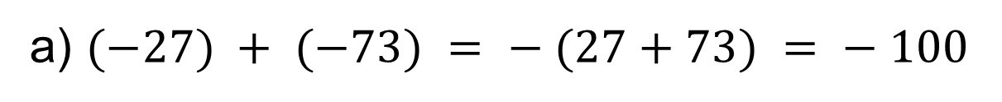
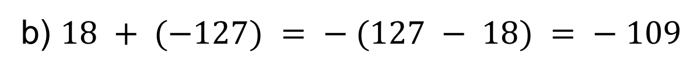
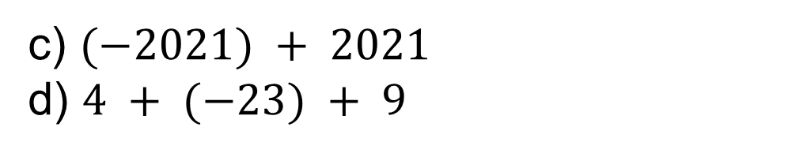
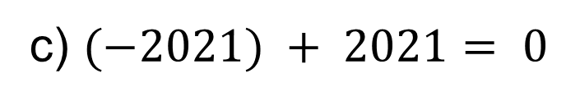
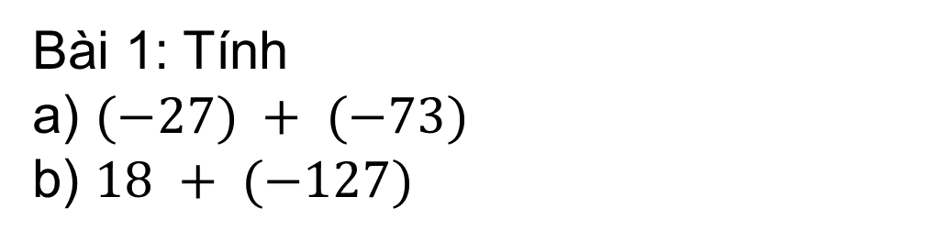
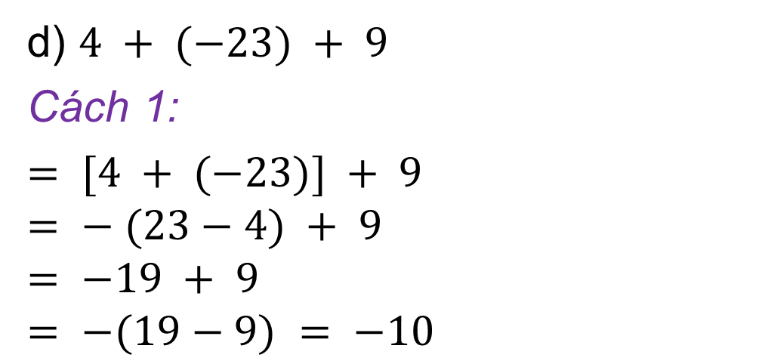
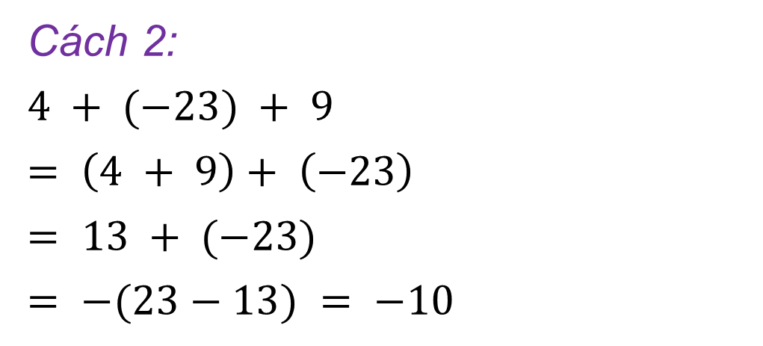
Dạng 1: Thực hiện phép tính
Bài 1: Tính
a) $(−27) + (−73)$
b) $18 + (−127)$
c) $(−2021) + 2021$
d) $4 + (−23) + 9$
Giải:
a) $(−27) + (−73) = − (27+73) = − 100$
b) $18 + (−127) = − (127 − 18) = − 109$
c) $(−2021) + 2021= 0$
d) $4 + (−23) + 9$
Cách 1:
$$= [4 + (−23)] + 9 = − (23−4) + 9$$
$$= −19 + 9$$
$$= −(19−9) = −10$$
Cách 2:
$$4 + (−23) + 9$$
$$= \left(4 + 9\right)+ \left(−23\right)$$
$$= 13 + (−23)$$
$$= −(23−13) = −10$$

Slide 19

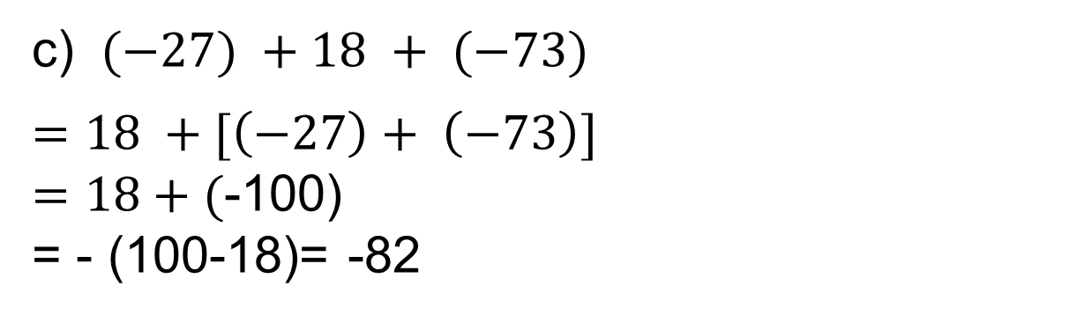
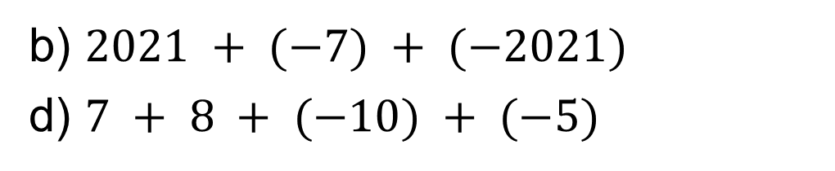
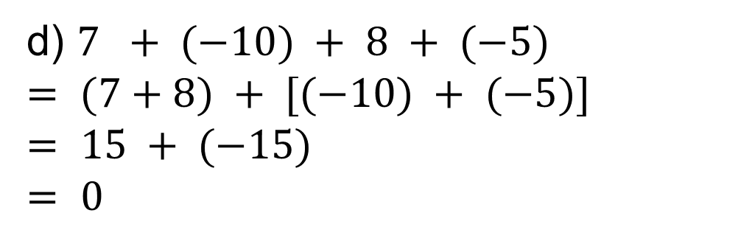
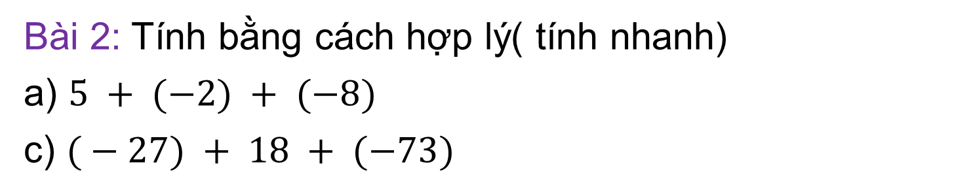
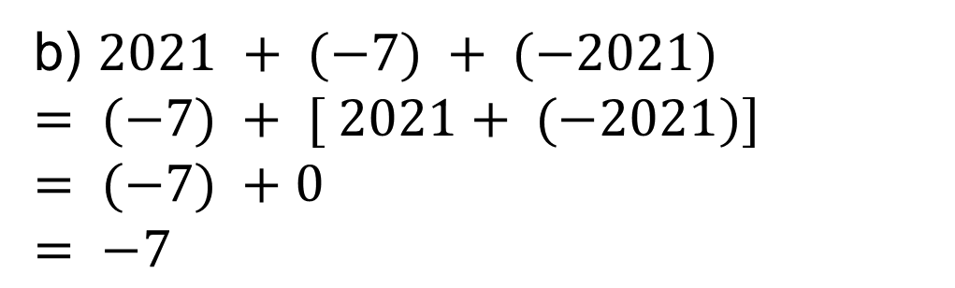
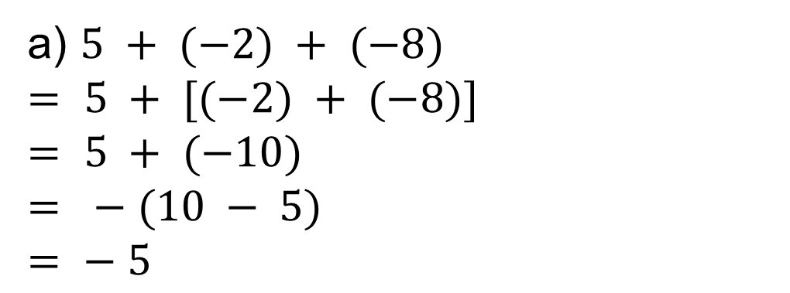
Dạng 2: Tính nhanh (tính bằng cách hợp lý)
Bài 2: Tính bằng cách hợp lý( tính nhanh)
a) $5 + (−2) + (−8)$
c) $( − 27) + 18 + (−73)$
b) $2021 + (−7) + (−2021)$
d) $7 + 8 + (−10) + (−5)$
Giải:
a) $5 + (−2) + (−8)$
$$= 5 + [(−2) + (−8)]$$
$$= 5 + (−10)$$
$$= − (10 − 5)$$
$$= − 5$$
b) $2021 + (−7) + (−2021)$
$$= (−7) + [ 2021+ (−2021)]$$
$$= (−7) +0$$
$$= −7$$
HOẠT ĐỘNG HÌNH THÀNH KIẾN THỨC
c) $(−27) +18 + (−73)$
$$=18 +[\left(−27\right)+ \left(−73\right)]$$
$=18+($-100)
= - (100-18)= -82
d) $7 + (−10) + 8 + (−5)$
$$= (7+8) + [(−10) + (−5)]$$
$$= 15 + (−15)$$
$$= 0$$

Slide 20
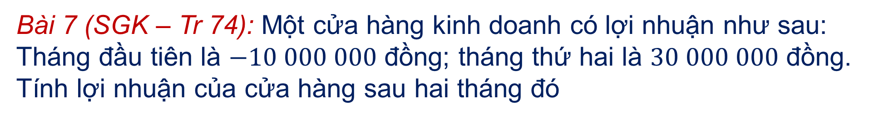
Dạng 3: Bài toán thực tế.
Bài 7 (SGK – Tr 74): Một cửa hàng kinh doanh có lợi nhuận như sau: Tháng đầu tiên là $−10 000 000$ đồng; tháng thứ hai là $30 000 000$ đồng. Tính lợi nhuận của cửa hàng sau hai tháng đó
Giải:
Lợi nhuận của cửa hàng sau hai tháng kinh doanh là:
$(−10 000 000) + 30 000 000 = 20 000 000$(đồng)
Vậy: Lợi nhuận của cửa hàng sau hai tháng kinh doanh là: 20 000 000 (đồng)

Slide 21

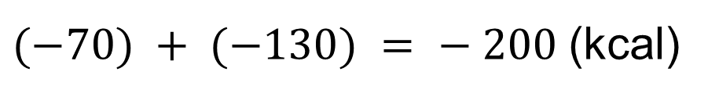
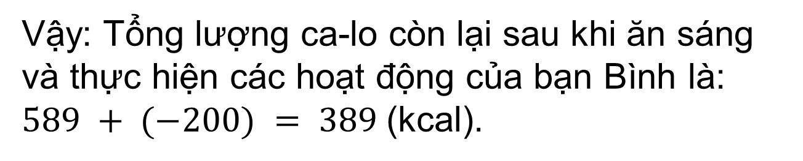
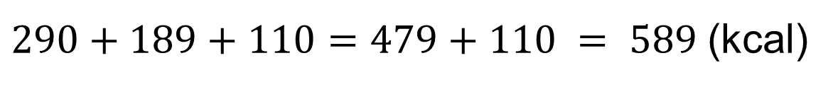
Dạng 3: Bài toán thực tế.
Bài 9 (SGK – Tr 75): Mỗi người khi ăn sẽ hấp thụ ca – lo và khi hoạt động thì sẽ tiêu hao ca – lo. Bạn Bình dùng phép cộng số nguyên để tính số ca – lo hằng ngày của mình bằng cách xem số ca – lo hấp thụ là số nguyên dương và số ca – lo tiêu hao là số nguyên âm. Em hãy giúp bạn Bình kiểm tra tổng số ca – lo còn lại sau khi ăn sang và thực hiện các hoạt động (theo số liệu trong hình).
Giải:
Ca – lo hấp thụ:
Thịt nướng: 290 kcal
Bánh mì: 189 kcal
Sữa: 110kcal
Ca – lo tiêu hao:
Đi bộ: -70 kcal
Bơi: -130 kcal
Tổng lượng ca-lo hấp thụ là :
$290+189+110=479+110 = 589$(kcal)
Tổng lượng ca-lo tiêu hao là:
$(−70) + (−130) = − 200$(kcal)
Vậy: Tổng lượng ca-lo còn lại sau khi ăn sáng và thực hiện các hoạt động của bạn Bình là:
$589 + (−200) = 389$(kcal).

Slide 22
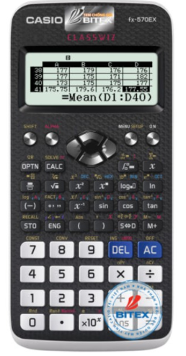
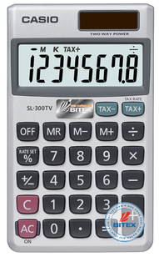









TIẾT - BÀI 3: PHÉP CỘNG CÁC SỐ NGUYÊN (TIẾT 3)
Dạng 4: Sử dụng máy tính cầm tay để tính kết quả
Bài 10 (SGK – Tr 75): Sử dụng máy tính cầm tay
Nút dấu âm:
($−$)
hoặc
$$+/−$$
Phép tính | Nút ấn | Kết quả
$$(−34)+(−47)$$
($−$)
3
4
+
($−$)
4
7
=
$$−81$$
$$(−34)+(−47)$$
+/−
3
4
+
$$+/−$$
4
7
=
$$−81$$
Dùng máy tính cầm tay để tính:

Slide 23

HOẠT ĐỘNG VẬN DỤNG
Bài tập: Nhiệt độ ở một ngôi làng vào buổi tối là . Đến sáng ngày hôm sau, nhiệt độ tăng lên , đến trưa nhiệt độ lại giảm xuống . Tìm nhiệt độ vào buổi trưa ở ngôi làng đó.
Giải:
Nhiệt độ ở ngôi làng vào buổi trưa là:

Slide 24
HƯỚNG DẪN TỰ HỌC Ở NHÀ
Ôn lại kiến thức và xem lại các dạng bài tập.
Làm các bài tập trong SBT...
Chuẩn bị giờ sau: Tìm hiểu nội dung bài: Phép trừ số nguyên. Quy tắc dấu ngoặc.

